Slide 1
“Il Comitato Tecnico Scientifico”
Delivery Unit regionali.
Misure di accompagnamento alle azioni innovative in tema di riordino del secondo ciclo di istruzione – Secondo biennio e quinto anno.
Seminario su “Dipartimenti e CTS”: nuovi organismi di governance della scuola”.
Bologna, 10 Aprile 2013

Slide 2
Sommario
Contesto di riferimento
Quadro di riferimento del MIUR
Alcune esperienze in atto

Slide 3
Le funzioni dei CTS/CS nella scuola secondaria di secondo grado possono essere situate in un continuum che presenta due polarità:
proposte e consulenza su situazioni che riguardano prevalentemente i rapporti tra scuola ed extrascuola (analisi dei fabbisogni formativi delle aziende, facilitazioni per l’inserimento lavorativo ex studenti, collocazione degli studenti in alternanza o stage ecc);
proposte e consulenze che riguardano gli assetti interni della scuola (progettazione indirizzi opzioni e quote di flessibilità, orientamento, formazione docenti, autovalutazione ecc.)
(Cfr. D.S. Bernardi Maria Grazia)

Slide 4
1. Contesto di riferimento

Slide 5
Nuovi assetti ordinamentali e curriculari
Revisione organi collegiali e governance
Istituti scolastici
Crisi del welfare
Crisi del mercato
Nuova domanda sociale territoriale e del mercato del lavoro

Slide 6
I 6 scenari di evoluzione dei sistemi educativi prefigurati dall’OCSE nel 2001
1. Mantenimento dei sistemi scolastici burocratizzati e centralizzati
2. Affermazione ed estensione del modello di mercato (scuola come servizio vendibile)
3. Affermazione della scuola come cuore della comunità locale (« scuola comunità »)
4. Affermazione della scuola come «organizzazione che apprende» specializzata per target
5. Affermazione della scuola digitale come rete per l’apprendimento e nodo della « società in rete »
6. Fuga degli insegnanti e disintegrazione della scuola
Cfr. A. Novoa, 2012

Slide 7
Alcune tendenze in atto a livello macro
La ridefinizione del rapporto tra locale e globale per mettere in valore le risorse del territorio nella nuova economia della conoscenza mondializzata;

Slide 8
Il ruolo delle politiche pubbliche (delle attività produttive, della ricerca, del lavoro, della formazione, ...) per assicurare un’offerta capace di superare gli elementi di congiunturalità tipici dell’orizzonte operativo delle imprese e di raggiungere la massa critica indispensabile per una valorizzazione e utilizzo del capitale umano di tipo strategico;
L’affermazione della concertazione e del dialogo sociale (auspicati a livello UE) nel processo di definizione delle priorità e di allocazione delle risorse;

Slide 9
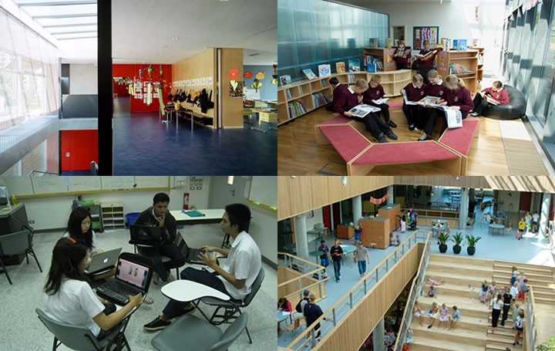
la ridefinizione dell’offerta di istruzione per rispondere con efficacia e flessibilità ai veloci mutamenti sia dello scenario economico-produttivo, sia dei paradigmi dei saperi tecnico-scientifici, guardando in modo più incisivo alla dimensione internazionale.
Nuovo raccordo tra scuola, ITS, università, territorio e mondo dell’impresa

Slide 10
Il territorio può esprimere, grazie al coinvolgimento di una pluralità di soggetti pubblici e privati, un’offerta formativa articolata e flessibile (poli formativi territoriali e di filiera), in grado di supportare i processi di crescita e di rispondere coerentemente sia alle esigenze personali dei giovani in formazione e degli adulti occupati, sia ai bisogni formativi espressi dal tessuto produttivo e dalle comunità locali.

Slide 11
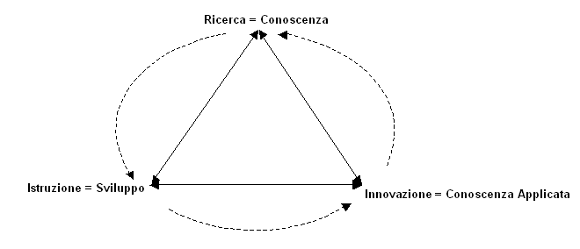
Il «triangolo della conoscenza» come possibile criterio ispiratore della nuova offerta formativa
Fonte: Commissione UE, 2010

Slide 12
I messaggi chiave di Europa 2020:
I messaggi chiave di «Europa 2020»
per i sistemi educativi
accesso universale e permanente a istruzione e formazione lungo tutto l’arco della vita
acquisizione/aggiornamento competenze di base necessarie per partecipazione attiva alla società della conoscenza
incremento investimenti nelle risorse umane e sviluppo del capitale umano
innovazione nei metodi di insegnamento e apprendimento
valorizzazione e riconoscimento dei risultati di ogni forma di apprendimento
facile accesso per tutti a informazioni e orientamento di qualità sulle opportunità formative
miglioramento opportunità di istruzione e formazione e offerta il più possibile vicina agli utenti, nell’ambito della loro comunità

Slide 13
Governance =
capacità di esercitare da parte del dirigente una “politica”, una modalità con la quale improntare i comportamenti con i diversi interlocutori sulla base delle reciproche responsabilità e dei rispettivi e reciproci ruoli questo sia all’interno della propria realtà organizzativa sia all’esterno di questa
(Civelli, 2012).
interna
esterna

Slide 14
Nel mondo scuola il confine tra interno (singola organizzazione) ed esterno è tuttavia sempre più difficile da tracciare, mentre assume forte rilevanza la necessità di operare riflessivamente sulle relazioni (Donati 2010) e sul capitale sociale nelle sue diverse declinazioni (scuole, istituzioni sul territorio, famiglie, studenti ecc.) (Colozzi 2011).
Il “perimetro” scuola è sempre più ampio che non quello definito dagli edifici, dalle strutture, dalle numerosità ed eterogeneità delle popolazioni interessate e presenta la difficoltà di non essere leggibile in modo completo ed esaustivo da un unico punto di osservazione/valutazione.

Slide 15
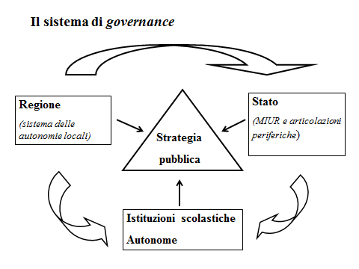
(secondo T. Bush, 1996)

Slide 16
Alcune caratteristiche
della governance scolastica:
- la partecipazione: le scuole devono aprirsi, sia nel momento decisionale che in quello operativo, alla collettività;
- la negoziazione: le scuole devono porre attenzione agli stakeholders locali;
- il coordinamento: al fine di ottimizzare i risultati le scuole devono collaborare fattivamente per il raggiungimento degli obiettivi adottando modelli e approcci che consentano una più rapida ed efficace soluzione dei problemi.
- la coerenza: le politiche e gli interventi delle scuole devono essere coerenti con altri livelli della Pubblica Amministrazione.
(Cfr. D.S. Bernardi Maria Grazia)

Slide 17
2. Quadro di riferimento del MIUR

Slide 18
Riferimenti base
Nuovi elementi introdotti con il riordino del 2010
L'autonomia delle istituzioni scolastiche, sancita dall'articolo 117 della Costituzione
Decreti delegati del 1974
Legge sull’autonomia scolastica legge 15 marzo 1997, n. 59, e successive modificazioni (articolo 21)
Decreto del Presidente della Repubblica 8 marzo 1999, n. 275.
Regolamenti governativi del 2010 dei licei, IT e IP
- CTS
- Dipartimenti

Slide 19
Gli istituti tecnici e professionali … “possono dotarsi, nell'esercizio della loro autonomia didattica e organizzativa, di un comitato tecnico-scientifico, senza nuovi e maggiori oneri per la finanza pubblica, composto da docenti e da esperti del mondo del lavoro, delle professioni e della ricerca scientifica e tecnologica, con funzioni consultive e di proposta per l'organizzazione delle aree di indirizzo e l'utilizzazione degli spazi di autonomia e flessibilità; ai componenti del comitato non spettano compensi ad alcun titolo..." (D.P.R. 15 marzo 2010, n. 87, n. 88).
I licei “possono dotarsi, …, di un comitato scientifico composto di docenti e di esperti del mondo del lavoro, delle professioni, della ricerca scientifica e tecnologica, delle università e delle istituzioni di alta formazione artistica, musicale e coreutica..." (D.P.R. 15 marzo 2010, n. 89).

Slide 20
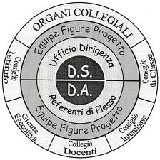
Il disegno di legge sulle Norme per l'autogoverno delle istituzioni scolastiche statali (testo unificato)
I nuovi organi collegiali

Slide 21
Capo I
AUTONOMIA STATUTARIA DELLE ISTITUZIONI SCOLASTICHE STATALI
Art. 2.
(Organi delle istituzioni scolastiche).
Sono organi delle istituzioni scolastiche:
a) il consiglio dell'autonomia, di cui agli articoli 3 e 4;
b) il dirigente, di cui all'articolo 5, con funzioni di gestione;
c) il consiglio dei docenti con le sue articolazioni: consigli di classe, commissioni e dipartimenti di cui all'articolo 6;
d) il nucleo di autovalutazione di cui all'articolo 8.
1-bis. Nelle istituzioni scolastiche del secondo ciclo di istruzione, sono altresì costituiti i comitati scientifici o, rispettivamente, tecnico-scientifici di cui ai Decreti del Presidente della Repubblica n. 87-88-89 del 15 marzo 2010.

Slide 22
Art. 10.
(Costituzione di Reti e Consorzi a sostegno dell'autonomia scolastica).
1. Le istituzioni scolastiche autonome, nel rispetto dei requisiti, delle modalità e dei criteri fissati con regolamento adottato ai sensi dell'articolo 17, comma 1, della legge 23 agosto 1988, n. 400, e successive modificazioni, e di quanto indicato nel decreto del Presidente della Repubblica 8 marzo 1999 n. 275, articolo 7, possono promuovere o partecipare alla costituzione di reti, consorzi e associazioni di scuole autonome che si costituiscono per esercitare un migliore coordinamento delle stesse. Le Autonomie scolastiche possono altresì ricevere contributi da fondazioni finalizzati al sostegno economico della loro attività, per il raggiungimento degli obiettivi strategici indicati nel piano dell'offerta formativa e per l'innalzamento degli standard di competenza dei singoli studenti e della qualità complessiva dell'istituzione scolastica, ferme restando le competenze degli organi di cui all'articolo 11 della presente legge.
2. I partner previsti dal comma 1 possono essere soggetti pubblici e privati, fondazioni, associazioni di genitori o di cittadini, organizzazioni non profit.

Slide 23
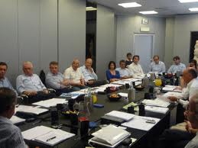
3. Alcune esperienze in corso

Slide 24
Fonti:
INDIRE, Istruzione tecnica, professionale e dei licei – Delivery Unit. Misure di accompagnamento e supporto
al riordino del 2° ciclo di istruzione.
Rapporto di monitoraggio laboratori di ricerca-azione - Comitati Tecnico Scientifici.
Guida alla lettura, Aprile 2011
INDIRE, Misure di accompagnamento (area 1 Dipartimenti e CTS) - Proposte materiali e attività piano di formazione, Marzo 2013

Slide 25
I documenti nell’ambiente online ad accesso riservato a sostegno dell’innovazione
http://deliveryunit.indire.it

Slide 26
Fasi del processo di implementazione del CTS/CS
Costituzione e avviamento
Realizzazione attività
Bilancio e valutazione

Slide 27
Esempi di punti presenti nei Regolamenti dei CTS
Indicatori di qualità del funzionamento
Segretario
Convocazione delle riunioni del Comitato Tecnico
Scientifico
Approvazione degli ordini del giorno
Gruppi di lavoro del CTS
Partecipazione alle riunioni
Disposizioni finali
Presidente (Incarichi e compiti)
Risorse
Attività
Azioni specifiche a carico dell’Istituto
Azioni specifiche di competenza dei membri
rappresentativi
Individuazione dei docenti
Monitoraggio e Valutazione dell’operato del CTS
Nomina, composizione e durata Costituzione, durata e convocazione del CTS
Finalità, funzione, compiti
Natura giuridica Organi
Rapporto tra il CTS e gli Organi collegiali
Competenze, finalità, programma
Durata e modalità di decisioni
Competenze degli OO.CC. e del CTS
Rapporto con gli EE.LL.
Individuazione dei Componenti: criteri
Riunioni del CTS
Interlocutori istituzionali

Slide 28
Da un’analisi degli atti costitutivi, dei regolamenti relativi ai comitati tecnico scientifici emergono situazioni di processo e modelli molto diversi per composizione, costituzione e funzioni.
Molti CTS risultano essere in una fase di avviamento, altri di avanzata realizzazione di attività nel rapporto con il territorio.
In particolare, in molti casi assume un ruolo rilevante la funzione di supporto alla progettazione formativa di istituto, quando il CTS ad esempio è chiamato ad esprimere pareri agli organi collegiali in relazione alla coerenza dei curricoli con le esigenze del mercato del lavoro nel territorio e alla rilevazione dei fabbisogni formativi

Slide 29
Risulta inoltre che le funzioni del CTS sono diversificate per quello che riguarda gli istituti tecnici e professionali e per quello che riguarda i licei.
In questo ultimo caso la funzione del CTS (CS) nei licei sembra essere soprattutto quello di potenziare il curricolo in chiave orientativa.

Slide 30
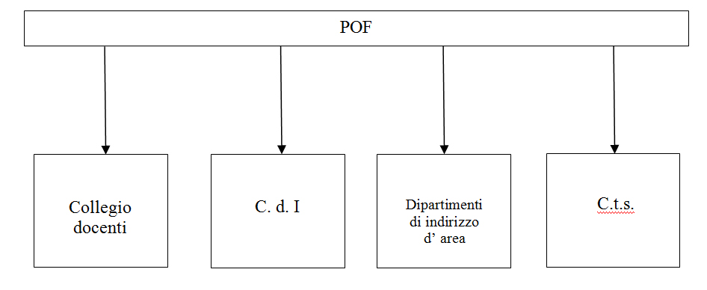
Esempio di collegamento tra POF
e organi collegiali
Cfr. Delivery Unit Sicilia, Indire, 2013, p.31

Slide 31
Alcune parole chiave ricorrenti
SINERGIA: indica la necessaria collaborazione tra gli organismi che regolano l’organizzazione scolastico…un rapporto sinergico migliora con la circolarità e la condivisione di idee e progetti.
INNOVAZIONE: indica la nuova strada da percorrere in un ottica di spazi di autonomia e flessibilità. Il C.t.s. può essere un “valore aggiunto” che renderebbe maggiormente percorribile questa strada.
MIGLIORAMENTO: Il Piano dell’ Offerta Formativa va rivisto in un’ ottica di miglioramento: qui un buon contributo può venire dalla professionalità dei componenti del C.t.s.
TERRITORIO: In un a logica di accordi di rete e di lavoro di squadra, il C.t.s. può essere un ambito privilegiato, in cui scuola e mondo del lavoro costruiscono nuove alleanze formative.
STAKEHOLDERS: Sono gli interlocutori privilegiati di ogni autonomia scolastica. Per loro e con loro va costruito un P.O.F. coerente ed in sintonia con le richieste che vengono dal mercato del lavoro.

Slide 32
Alcune questioni aperte
Le funzioni del CTS/CS e la divisione dei compiti tra CTS e Dipartimenti
La relazione tra CTS e organi collegiali
La qualità ed intensità del rapporto tra scuola e territorio
L’opzione tra CTS di singola scuola, di rete di scuole, di rete territoriale o di filiera
I modelli organizzativi dei CTS e le attività chiave

